Slide 1

Machine Learning 0 - Intro
Jesús Prada Alonso - HORUS ML
Curso Máster en Data Analytics - Edición __4__
Fecha 09/03/2023
Notes:
1

Slide 2

Previously…

Slide 3
ML SUMMARY
Regresión
Supervised Learning
Clasificación
Clustering
Hierarchical
Partition
ML
Unsupervised Learning
Dimensionality reduction
PCA
Sistemas de Recomendación
Reinforcement Learning
…
Otros

Slide 4
ML SUPERVISADO

Slide 5
Conceptos ml
Conjuntos Train/Validación/Test. Cross-validation.
Métricas.
Metaparametrización.
Trade off bias/variance. Overfitting/Underfitting.

Slide 6


Esquema ml
. Model 1
. Model 2
. …
. Model N
Expected Error
Preprocessing
. Variable selection
. Scaling
. Fill missing values
. Data Augmentation
…
Training
Models Selected
ANN
SVM
XGBoost
Deep Learning
…
Raw data
Final Dataset
Best model + hyperparameters
Final Model
Output:
. Final model
. Scripts
Validation
Test
Database
Implemented via:
. Cloud
. Local infrastructure
Metrics:
. AUC
. F-score
…

Slide 7
Conceptos ml
Conjuntos Train/Validación/Test
Tipos de conjuntos
Muestra de Entrenamiento (TRAINING): Datos de los que los modelos extraen patrones. Son los únicos para los que el modelo “ve” el target o etiqueta a predecir.
Muestra de Validación (VALIDATION): Se emplea para seleccionar el mejor de los modelos entrenados cuando realizamos el ajuste de parámetros o metamodelización.
Muestra de Prueba (TEST): Proporciona el error real esperado con el modelo seleccionado.
Consideraciones de los conjuntos de train, validación y test
Que sean lo suficientemente grandes como para generar resultados significativos desde el punto de vista estadístico.
Que sean representativos de todo el conjunto de datos. Es decir, no elegir un conjunto de prueba con características diferentes (sesgo) al del conjunto de entrenamiento.
No existe una solución óptima (golden rule) para elegir el porcentaje del total de datos asignado a cada conjunto, ya que depende del problema. Pero un estándar típico es 70/15/15.

Slide 8
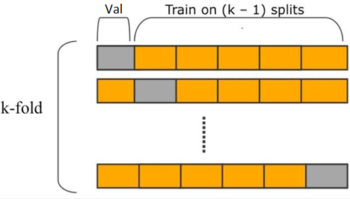
Conceptos ml
Cross-validation
Es un método alternativo a la división en train/val/test para realizar la optimización de hiperparámetros. Permite no tener que crear un conjunto de validación, sustituyendo su funcionalidad por la siguiente metodología:
Se hace una separación del datatest en k subconjuntos del mismo tamaño.
Se realiza el k -1 conjuntos para entrenar y 1 para validación.
Se repite el procedimiento k veces rotando el conjunto de validación.
Se evalúa con la métrica seleccionada.
Se promedian los errores de validación para obtener el error de cross-validation.

Slide 9
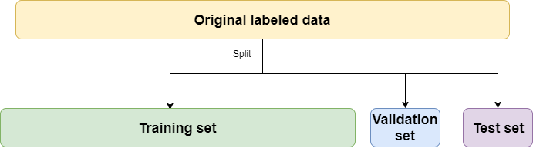
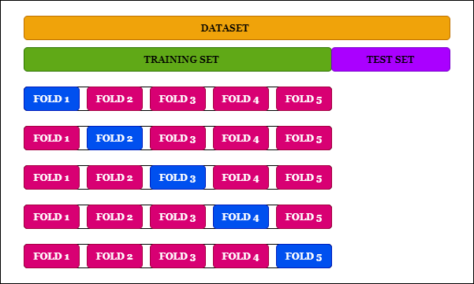
Conceptos ml
Validación fija VS. Cross-validation
✓ Ventajas CV | ✗ Desventajas CV
Permite aprovechar más volumen del dataset para su uso como train en el entrenamiento de los modelos
Puede tener efectos negativos cuando existe una dimensión temporal en el problema
Implica tener que estimar un porcentaje óptimo para 2 conjuntos en lugar de 3
Es más costoso computacionalmente

Slide 10
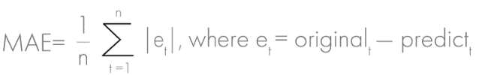
Conceptos ml
Métricas
Para comparar el rendimiento obtenido por cada combinación de tipo de modelos y conjunto de hiperparámetros necesitaremos de un valor numérico que nos informe de su bondad predictiva.
Este valor numérico vendrá dado por la métrica elegida.
La elección de esta métrica dependerá del tipo de problema, de los datos y del objetivo a solucionar.
Dicha elección tiene mucho impacto en el modelo final elegido, por lo que tiene una gran importancia.
Ejemplo: MAE

Slide 11
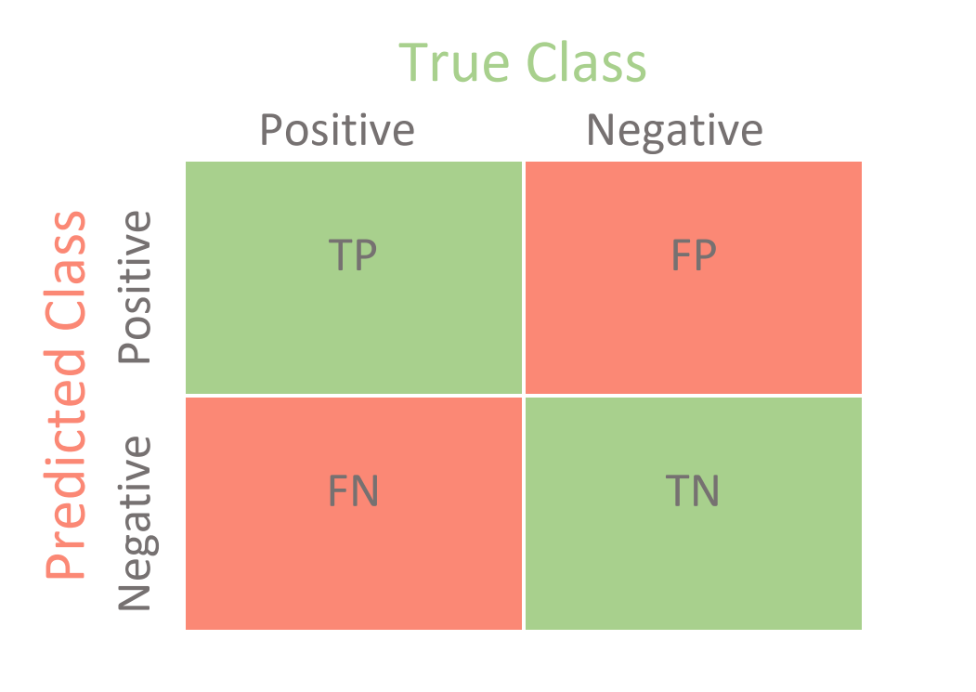
Métricas (I)
Clasificación

Slide 12





Métricas (II)
Clasificación
Accuracy: Porcentaje de aciertos del modelo.
Sensibilidad, o recall, VPR: ratio de verdaderos positivos.
Especifidad, VNR: ratio de verdaderos negativos.
Precisión: probabilidad de que, dada una predicción positiva, la realidad sea positiva también.
F1-score: f1-score es una medida que mezcla la precision y el recall. Mide si nuestro modelo tiene falsos positivos y falsos negativos a la vez.
$Accuracy=\frac{TP+TN}{TP+TN+FP+FN}$
$Sensibilidad=\frac{TP}{TP+FN}$
$Especifidad=\frac{TN}{TN+FP}$
$Precision=\frac{TP}{TP+FP}$
$F1=2∗\frac{precision∗sensibilidad}{precision+sensibilidad}$

Slide 13
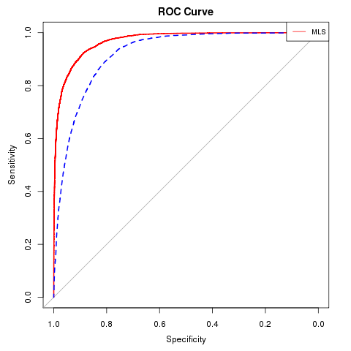


Métricas (III)
Clasificación. AUC
Sensibilidad, recall, VPR: ratio de verdaderos positivos.
Especifidad, VNR: ratio de verdaderos negativos.

Slide 14
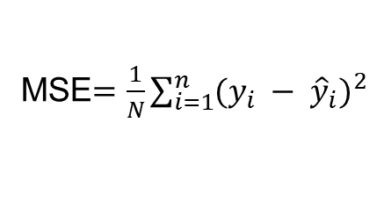
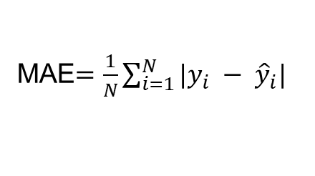
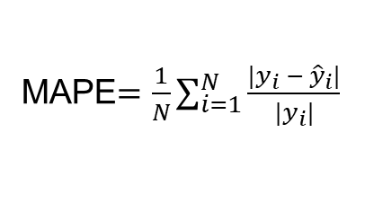

Métricas (IV)
Regresión
.
MAE o Error absoluto medio: es la media de la diferencia absoluta entre los puntos de datos reales y el valor de predicción.
MSE o Error cuadrático medio: es la media de la diferencia entre los puntos reales de datos y el valor de predicción al cuadrado. Penaliza más las diferencias mayores o extremas.
RMSE: Raíz cuadrada del MSE. Proporciona mayor intuición que el MSE.
MAPE o Error absoluto porcentual medio: Permite medir error relativos a la magnitud del valor real.
MAE$=\frac{1}{N}\sum_{i=1}^{N}{|y_{i} − {\hat{y}}_{i}|}$
MSE$=\frac{1}{N}\sum_{i=1}^{n}{{(y_{i} − {\hat{y}}_{i})}^{2}}$
RMSE$=\sqrt{MSE}$
MAPE$=\frac{1}{N}\sum_{i=1}^{N}{\frac{{|y}_{i} − {\hat{y}}_{i}|}{{|y}_{i}|}}$

Slide 15
Conceptos ml
Metaparametrización (I)
Los modelos ML suelen incluir un conjunto de hiperparámetros que nos permiten controlar su comportamiento.
De su correcta elección dependerá la bondad del modelo entrenado.
Los hiperparámetros dependen del perfil de los datos que estamos analizando (problem-dependent), por lo que no es sencillo establecer un procedimiento estándar para su obtención.

Slide 16
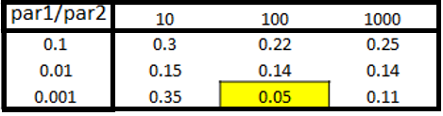
Conceptos ml
Metaparametrización (II). Grid search
Elegimos una familia de modelos.
Elegimos unos hiperparámetros a optimizar, les llamaremos par1 y par2.
Para cada hiperparámetro, elegimos una serie de valores a probar.
Entrenamos nuestro modelo sobre el conjunto de train con los diferentes hiperparámetros haciendo todas las combinaciones posibles.
Hacemos la predicción de los diferentes modelos sobre el conjunto de validación y calculamos el error con la métrica seleccionada.
Escogemos el que mejor métrica obtenga y lo aplicamos sobre el conjunto de test para ver el error final esperado de nuestro modelo.

Slide 17
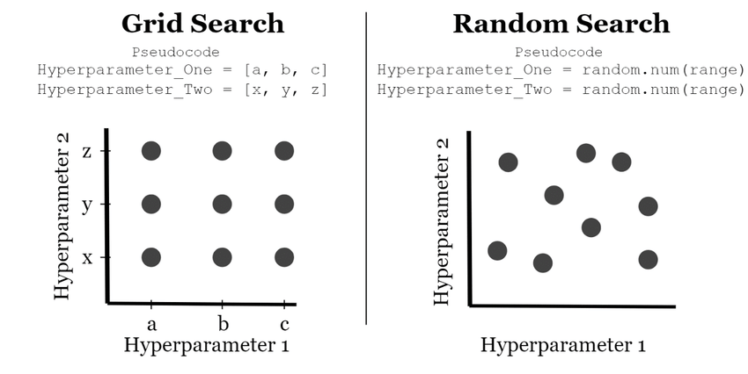
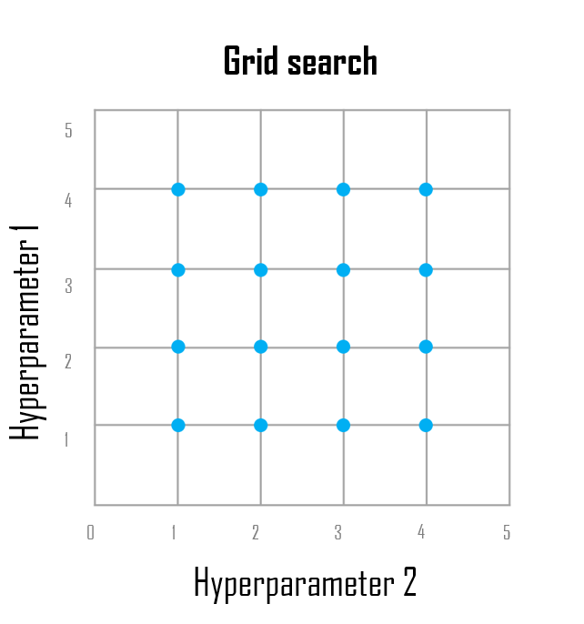
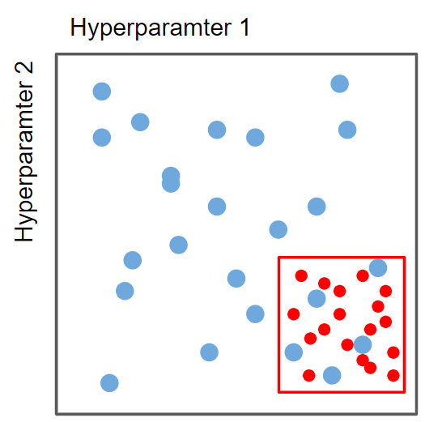
Conceptos ml
Variantes Grid search
Random Grid Search
Heuristic Grid Search
Zoom-in Grid Search

Slide 18
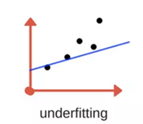
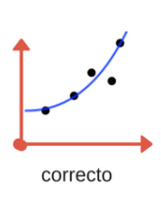
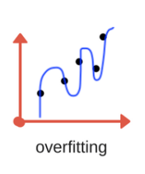
Conceptos ml
Trade off bias/variance
Bias:
El sesgo es la diferencia entre la predicción promedio de nuestro modelo y el valor correcto que estamos tratando de predecir.
El modelo con alto sesgo presta muy poca atención a los datos de entrenamiento y simplifica en exceso el modelo.
Un modelo muy sesgado siempre da un error alto en los datos de train. Underfitting.
Variance:
Es la variabilidad de las predicciones cuando se introducen datos que difieren entre sí.
El modelo con alta variación se ajusta mucho a los datos de entrenamiento y no generaliza bien con datos que no ha visto antes.
Dichos modelos funcionan muy bien con los datos de entrenamiento pero tienen altos índices de error en los datos de prueba. Overfitting.

Slide 19
Conceptos ml
Overfitting/underfitting (I)
Las principales causas al obtener malos resultados en ML son el overfitting o el underfitting de los datos.
Si nuestros datos de entrenamiento son muy pocos o nuestro modelo es demasiado sencillo no será capaz de aprender a resolver el problema → underfitting (High bias - Low variance).
Cuando el algoritmo sólo se ajusta a aprender los casos particulares que le enseñamos y es incapaz de reconocer nuevos datos de entrada → overfittting (Low bias - High variance)

Slide 20
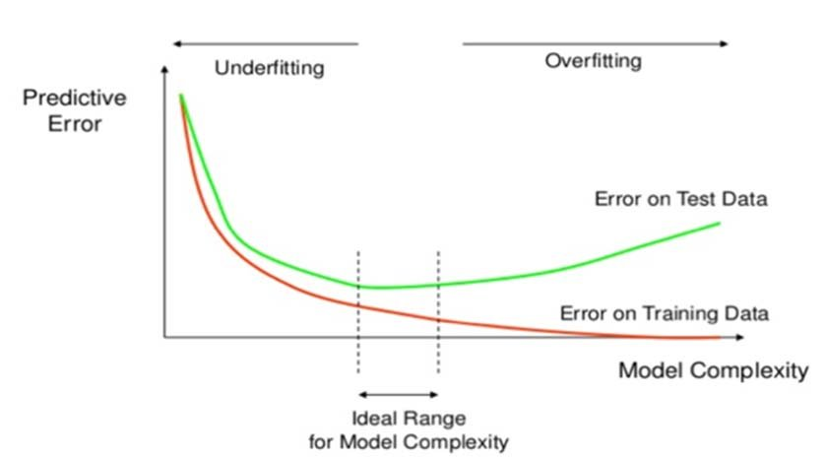
Conceptos ml
Overfitting/underfitting (II)
¿Cómo detectar el overfitting?
Si el modelo entrenado tiene en el conjunto de validación un error mucho mayor que en el conjunto de train, esto sugiere la posibilidad de un problema de overfitting.
¿Cómo detectar el underfitting?
Cuándo el error de train parece demasiado elevado, podemos tener sospechas de overfitting.
También si en el conjunto de validación sólo se acierta un tipo de clase o el único resultado que se obtiene es siempre el mismo valor, o valores similares.

Slide 21
Conceptos ml
Overfitting/underfitting (III)
Prevenir el overfitting
Cantidad mínima de muestras tanto para entrenar el modelo como para validarlo.
Clases variadas y equilibradas en cantidad: es importante que los datos de entrenamiento estén balanceados.
Conjunto de validación. Subdividir el conjunto de datos y mantener una porción del mismo «oculto» al modelo.
Parameter Tunning o Ajuste de Parámetros: deberemos experimentar con distintas configuraciones hasta encontrar el equilibrio.
A veces conviene eliminar o reducir la cantidad de características que utilizaremos para entrenar el modelo, por ejemplo cuando se tiene una cantidad excesiva de dimensiones (features), con muchas variantes distintas, sin suficientes muestras. Una herramienta útil para hacerlo es PCA.
Prevenir el underfitting
Entrenar un modelo más complejo.
Aumentar el número de variables en el dataset.

Slide 22
clasificación
Notes:
22

Slide 23
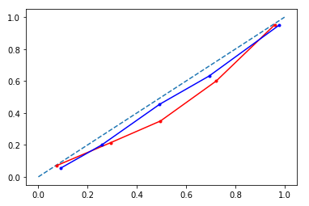
Probabilidades calibradas
Los modelos de clasificación dan una puntuación numérica, pero no todos son una probabilidad verdadera en un sentido de frecuencia.
En estos casos, este valor numérico se puede utilizar para clasificar las predicciones y, por lo tanto, la puntuación AUC no se verá afectada, pero no permite utilizar esta puntuación numérica directamente como probabilidad.
Estas puntuaciones numéricas se denominan probabilidades no calibradas.
Puede transformarse en una probabilidad real, o algo cercano, mediante un proceso llamado calibración.
- raw_prob
-calibrated_prob

Slide 24

multiclasificación
La clasificación se puede aplicar a más de dos clases (k > 2). Dos modificaciones necesarias:
Modelo:
La logística se ajusta a la multiclasificación utilizando la función softmax.
Para otros modelos, un enfoque común es el enfoque de uno contra todos, donde se entrenan k modelos binarios, uno para cada clase.
Para cada modelo, $\hat{y_{ic}}$ = 1 cuando la clase de esa observación es c, y $\hat{y_{ic}}$ = 0, cuando la instancia pertenece a cualquiera de las otras clases.
Métricas:
Todas las métricas de clasificación que vimos se basan en valores de matriz de confusión: TP, TN, FP, FN.
Todos estos conceptos son válidos sólo para la clasificación binaria.
El enfoque estándar es calcular una matriz de confusión para cada clase y resultados métricos promedio en todas las clases.

Slide 25
ejemplo
https://ml-playground.com/#

Slide 26
Resumen

Slide 27


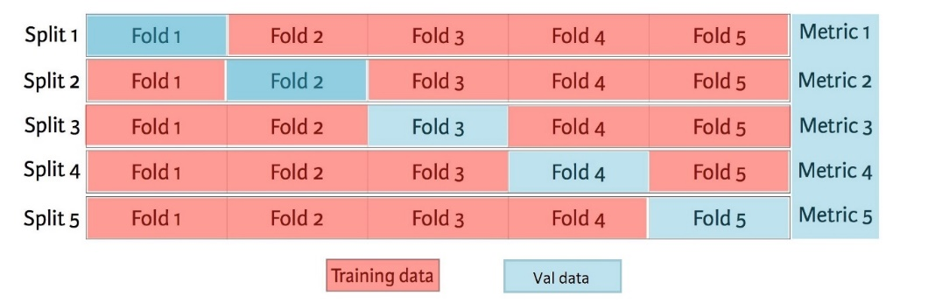
Resumen (I)
Supervisado VS no Supervisado
Clasificación VS Regresión
 | Supervisado | No supervisado
Etiquetas | SI | NO
Objetivo | Dar predicciones a futuro sobre el conjunto de test | Encontrar patrones en los datos o reducir dimensiones
Modelos | Regresión lineal, árboles, SVM, Redes Neuronales | Clustering, PCA
Ejemplo | Predecir si una transacción es fraudulenta | Encontrar clientes con perfiles similares
 | Clasificación | Regresión
Etiquetas | Categóricas. | Numéricas.
Ejemplo | Una imagen es un gato (1) o no (0). | Precio de alquiler de una casa
Métrica | AUC | MSE
Cross Validation y validación fija
TRAINING : Datos de los que los modelos extraen patrones.
VALIDATION : Se emplea para seleccionar el mejor de los modelos entrenados en metamodelización.
TEST : Proporciona el error real esperado con el modelo seleccionado.

Slide 28
Resumen (II)
Grid Search
Los modelos ML suelen incluir un conjunto de hiperparámetros que nos permiten controlar su comportamiento.
De su correcta elección dependerá la bondad del modelo entrenado.
Overfitting y Underfitting
¿Cómo detectar el overfitting?
Validación tiene un error mucho mayor que en train
¿Cómo detectar el underfitting?
El error de train parece demasiado elevado o da la misma respuesta siempre.

Slide 29
Jesús Prada Alonso
jesus.prada@horusml.com

